Slide 1


Trường Tiểu học Ái Mộ A
Lớp 4
Phân môn: Tập đọc
BÀI: THƯA CHUYỆN VỚI MẸ

Slide 2
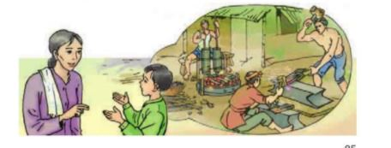
Bức tranh vẽ cảnh gì?
Bức tranh vẽ một cậu bé đang nói chuyện với mẹ. Sau lưng cậu là hình ảnh một lò rèn. Ở đó có những người thợ đang miệt mài làm việc.

Slide 3

Tập đọc
Thưa chuyện với mẹ
(Theo Nam Cao)

Slide 4
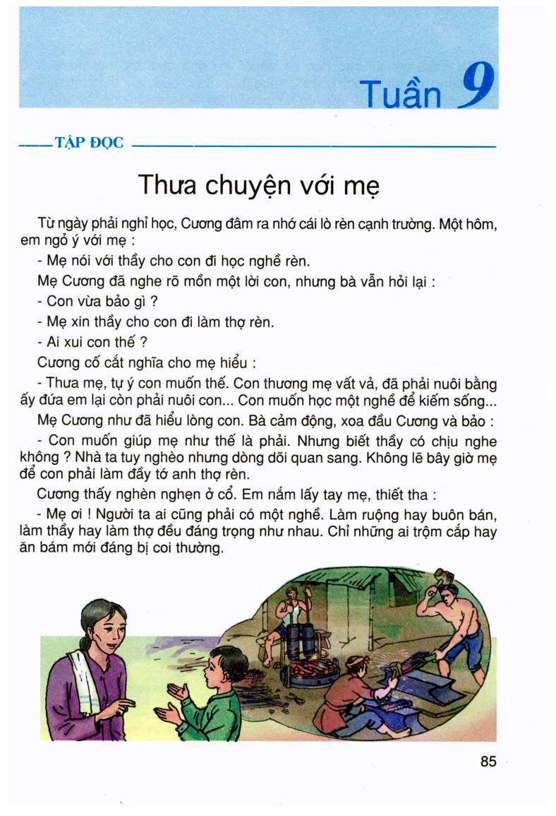
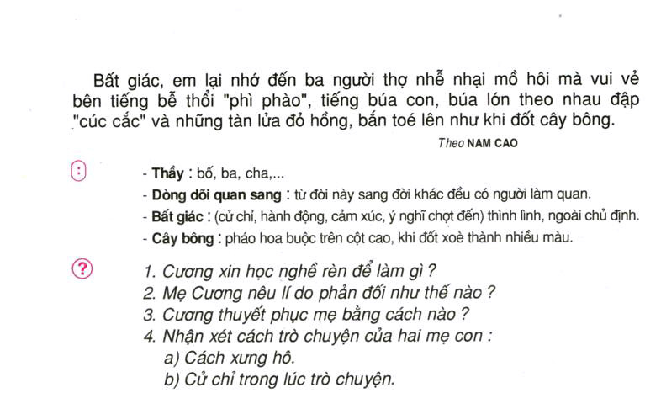

Slide 5
Chú ý
Lời Cương: đọc với giọng lễ phép, khẩn khoản, thiết tha xin mẹ cho em học nghề rèn và giúp em thuyết phục cha.
Lời mẹ Cương: ngạc nhiên khi nghe con nói “Con vừa bảo gì? Ai xui con thế?”, cảm động, dịu dàng khi hiểu lòng con: “Con muốn giúp mẹ... anh thợ rèn”

Slide 6
Bài văn gồm 2 đoạn:
Đoạn 1: Từ đầu...để kiếm sống
Đoạn 2: Phần còn lại.

Slide 7
Luyện đọc 1

Slide 8
Luyện đọc đúng
mồn một
Bất giác
nhễ nhại
Bắn tóe

Slide 9

Luyện đọc câu:
Bất giác, em lại nhớ đến ba người thợ nhễ nhại mồ hôi mà vui vẻ bên tiếng bễ thổi “phì phào”, tiếng búa con, búa lớn theo nhau đập “cúc cắc” và những tàn lửa đỏ hồng, bắn tóe lên như khi đốt cây bông.

Slide 10
Luyện đọc 2

Slide 11
* Giải nghĩa từ
Thầy:
Thầy: bố, ba, cha,..
Dòng dõi quan sang: từ đời này sang đời khác đều có người làm quan.
Dòng dõi quan sang:
Bất giác: (cử chỉ, hành động, cảm xúc, ý nghĩ chợt đến) thình lình, ngoài chủ định.
Bất giác:
Cây bông: pháo hoa buộc trên cột cao, khi đốt xòe thành nhiều màu.

Slide 12
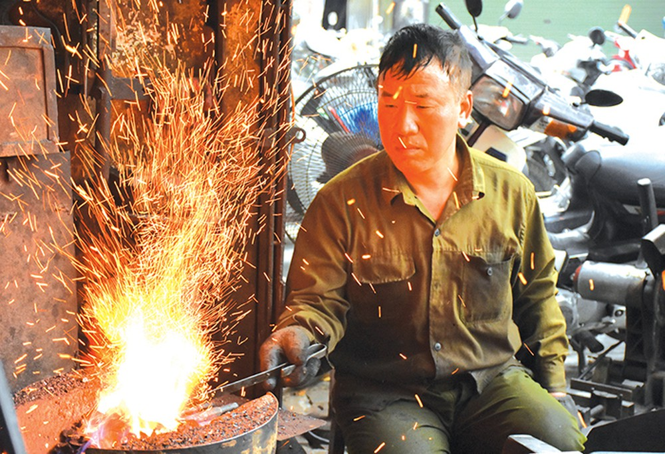

Tàn lửa
Cây bông (Pháo hoa)

Slide 13
Lắng nghe dò bài trong SGK trang 85

Slide 15
2.Tìm hiểu bài

Slide 16
Cương xin mẹ đi học nghề gì ?
Tập đọc
Thưa chuyện với mẹ
- Cương xin mẹ đi học nghề thợ rèn.
* Đọc thầm đoạn 1 và trả lời câu hỏi:
Từ ngày phải nghỉ học, Cương đâm ra nhớ cái lò rèn cạnh trường. Một hôm, em ngỏ ý với mẹ:
Mẹ nói với thầy cho con đi học nghề rèn.
Mẹ Cương đã nghe rõ mồn một lời con, nhưng bà vẫn hỏi lại:
Con vừa bảo gì ?
Mẹ xin thầy cho con đi làm thợ rèn.
Ai xui con thế ?
Cương cố cắt nghĩa cho mẹ hiểu:
- Thưa mẹ, tự ý con muốn thế. Con thương mẹ vất vả, đã phải nuôi bằng mấy đứa em lại còn phải nuôi con...Con muốn học một nghề để kiếm sống...

Slide 17
1.Cương học nghề thợ rèn để làm gì ?
Tập đọc
Thưa chuyện với mẹ
- Cương học nghề thợ rèn để giúp đỡ mẹ. Cương thương mẹ vất vả. Cương muốn tự mình kiếm sống.
* Đọc thầm đoạn 1 và trả lời câu hỏi:
Từ ngày phải nghỉ học, Cương đâm ra nhớ cái lò rèn cạnh trường. Một hôm, em ngỏ ý với mẹ:
Mẹ nói với thầy cho con đi học nghề rèn.
Mẹ Cương đã nghe rõ mồn một lời con, nhưng bà vẫn hỏi lại:
Con vừa bảo gì ?
Mẹ xin thầy cho con đi làm thợ rèn.
Ai xui con thế ?
Cương cố cắt nghĩa cho mẹ hiểu:
- Thưa mẹ, tự ý con muốn thế. Con thương mẹ vất vả, đã phải nuôi bằng mấy đứa em lại còn phải nuôi con...Con muốn học một nghề để kiếm sống...
Đoạn 1 nói lên điều gì ?
Ý 1: Nói lên ước mơ của Cương trở thành thợ rèn để giúp đỡ mẹ.

Slide 18
Tập đọc
Thưa chuyện với mẹ
* Đọc thầm đoạn 2 và trả lời câu hỏi:
Mẹ Cương như đã hiểu lòng con. Bà cảm động, xoa đầu Cương và bảo:
- Con muốn giúp mẹ như thế là phải. Nhưng biết thầy có chịu nghe không? Nhà ta tuy nghèo nhưng thuộc dòng dõi quan sang. Không lẽ bây giờ mẹ để con phải làm đầy tớ anh thợ rèn.
Cương thấy nghèn nghẹn ở cổ. Em nắm lấy tay mẹ thiết tha:
- Mẹ ơi ! Người ta ai cũng phải có một nghề. Làm ruộng hay buôn bán, làm thầy hay làm thợ đều đáng trọng như nhau. Chỉ những ai ăn bám mới đáng bị coi thường.
Bất giác, em lại nhớ đến ba người thợ nhễ nhại mồ hôi mà vui vẻ bên tiếng bể thổi “ phì phào”, tiếng búa con, búa lớn theo nhau đập “ cúc cắc” và những tàn lửa hồng, bắn tóe lên như khi đốt cây bông
Theo Nam Cao

Slide 19
Câu 2:Mẹ Cương nêu lí do phản đối như thế nào?
+ Mẹ cho là Cương bị ai xui. Mẹ bảo nhà Cương thuộc dòng dõi quan sang, bố Cương cũng sẽ không chịu cho Cương đi làm nghề thợ rèn vì phải làm đầy tớ và sợ mất thể diện gia đình.
Câu 3: Cương thuyết phục mẹ bằng cách nào ?
+ Cương nghèn nghẹn, nắm lấy tay mẹ. Em nói với mẹ bằng những lời tha thiết: ai cũng phải có một nghề, nghề nào cũng đáng trân trọng, chỉ những ai trộm cắp hay ăn bám mới đáng bị coi thường.

Slide 20
Nội dung chính của đoạn 2 là gì?
Ý 2 : Cương thuyết phục mẹ để mẹ hiểu và đồng ý với em.

Slide 21
Câu 4: Nhận xét cách trò chuyện của hai mẹ con:
Cách xưng hô.
Cử chỉ trong lúc trò chuyện.
* Cách xưng hô đúng theo thứ bậc trên dưới trong gia đình. Cương xưng hô với mẹ lễ phép, kính trọng. Mẹ Cương xưng mẹ gọi con rất dịu dàng, âu yếm. Qua cách xưng hô em thấy tình cảm mẹ con rất thắm thiết, thân ái.
Cử chỉ trong lúc trò chuyện: thân mật, tình cảm. Mẹ xoa đầu Cương khi thấy Cương biết thương mẹ, Cương nói thiết tha khi mẹ nêu lí do phản đối.
Nội dung chính của bài tập đọc là gì?

Slide 22
Nội dung: Cương ước mơ trở thành thợ rèn để kiếm sống nên đã thuyết phục mẹ để mẹ thấy nghề nghiệp nào cũng đáng quý.

Slide 23
+ Qua bài học này, em học tập được điều gì ở Cương ?
Ước mơ có một nghề chính đáng để giúp đỡ gia đình, trong cuộc sống nghề nào cũng cao quí, đáng trân trọng, chỉ những kẻ trộm cắp, ăn bám mới bị coi thường.

Slide 24

Luyện đọc diễn cảm

Slide 25
Luyện đọc diễn cảm
Cương thấy nghèn nghẹn ở cổ. Em nắm lấy tay mẹ, thiết tha:
- Mẹ ơi! Người ta ai cũng phải có một nghề. Làm ruộng hay buôn bán, làm thầy hay làm thợ đều đáng trọng như nhau. Chỉ những ai trộm cắp hay ăn bám mới đáng bị coi thường.
Bất giác, em lại nhớ đến ba người thợ nhễ nhại mồ hôi mà vui vẻ bên tiếng bễ thổi “phì phào”, tiếng búa con, búa lớn theo nhau đập “cúc cắc” và những tàn lửa đỏ hồng, bắn toé lên như khi đốt cây bông.

Slide 26
2 bạn thi đọc

Slide 27
Câu chuyện muốn nhắn nhủ với em điều gì?
-Câu chuyện nhắn nhủ chúng ta luôn có ý thức trò chuyện thân mật, tình cảm với mọi người.
-Tự tin vào bản thân, nghe và lắng nghe tích cực.

Slide 28
CỦNG CỐ
Nội dung: Cương ước mơ trở thành thợ rèn để kiếm sống nên đã thuyết phục mẹ để mẹ thấy nghề nghiệp nào cũng đáng quý.

Slide 29

Dặn dò
Đọc lại bài

Slide 30
Cảm ơn quý thầy cô đã tham dự.
CHÚC CÁC em
CHĂM NGOAN, HỌC GIỎI!

